Slide 1
Estratégias de Busca sem
Informação
Material gentilmente cedido por José Augusto Baranauskas
Departamento de Computação e Matemática – FFCLRP-USP
Cristiane Neri Nobre

Slide 2
Árvore (Tree)
Grafo acíclico (não possui ciclos) e conexo (existe um caminho entre qualquer par de vértices distintos).

Slide 3
Busca
Algoritmos inteligentes devem agir de maneira tal
que o ambiente passa por uma sequência de
estados que maximizam alguma medida de
desempenho
Dessa forma, o algoritmo adota um objetivo e
tenta satisfazê-lo
O algoritmo pode decidir o que realizar primeiramente examinando as sequências possíveis de ações que levam a estados com valores conhecidos e então escolher o melhor entre eles
O processo de procurar por uma sequência é
chamado de busca

Slide 4
Busca em Espaço de Estados
Um grafo pode ser usado para representar um espaço de estados onde:
  Os nós correspondem a situações de um problema
  As arestas correspondem a movimentos permitidos ou ações ou passos da solução
  Um dado problema é solucionado encontrando-se um caminho no grafo
Um problema é definido por
  Um espaço de estados (um grafo)
  Um estado (nó) inicial
  Uma condição de término ou critério de parada; estados (nós) terminais são aqueles que satisfazem a condição de término

Slide 5
Busca em Espaço de Estados
Se não houver custos, não há interesse em soluções de caminho mínimo
No caso em que custos são adicionados aos movimentos
normalmente há interesse em soluções de custo mínimo
  O custo de uma solução é o custo das arestas ao longo do caminho da solução

Slide 6
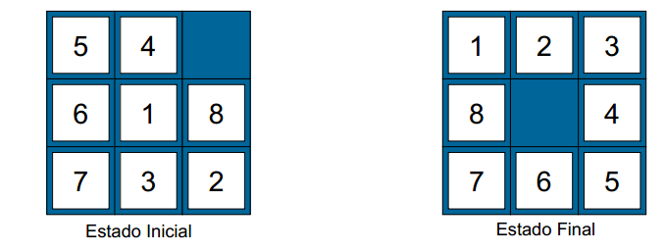
Exemplo: Quebra-Cabeça-8
Estados?
Operadores?
Estado Final: = estado fornecido
Custo do caminho?

Slide 7
Exemplo: Quebra-Cabeça-8
Estados: posições inteiras dos quadrados (ignorar posições intermediárias)
Operadores: mover se branco à esquerda, direita, em cima, em baixo (ignorar ação de desalojar, etc)
Estado Final: = estado fornecido
Custo do caminho: 1 por movimento

Slide 8
Árvore de busca para o “Quebra-Cabeça de 8”
4
5
8
1
6
up
7
2
3
down
right
5
8
4
5
8
4
5
8
4
1
6
1
6
7
1
6
7
2
3
7
2
3
2
3
down
right
1
2
3
4
5
6
7
8

Slide 9
Exemplo: Quebra-Cabeça de 8
Problema NP-Completo
Qual a complexidade?
8 peças:
15 peças:
24 peças:

Slide 10
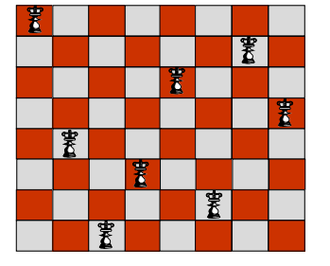
Exemplo: 8 Rainhas
  Dispor 8 rainhas no tabuleiro de forma que não possam se “atacar”
    não pode haver mais de uma rainha em uma mesma linha, coluna ou diagonal

Slide 11
Exemplo: 8 Rainhas
Estados?
Operadores?
Estado Final?
Custo do caminho?

Slide 12
Exemplo: 8 Rainhas
Estados: qualquer configuração das rainhas no tabuleiro
Estado inicial: tabuleiro vazio
Função sucessor: coloca uma rainha em um espaço vazio do tabuleiro
Meta: colocar 8 rainhas de modo que elas não se ataquem
Número de estados: 64 x ... x 57 ≈ 3 x 10^14 estados

Slide 13

Exemplo: Missionários e Canibais
http://www.plastelina.net/games/game2.html

Slide 14
Exemplo: Missionários e Canibais
Três missionários e três canibais vão atravessar de uma margem para a outra de um rio, usando um barco onde só cabem duas pessoas de cada vez.
O número de canibais não pode exceder o número de missionários em nenhuma das margens do rio.
Encontre uma forma de levar todos para a outra margem do rio, utilizando este barco.

Slide 15
Exemplo: Missionários e Canibais
http://www.plastelina.net/games/game2.html
Estados? Operadores?
Estado Final? Custo do caminho?

Slide 16
Exemplo: Missionários e Canibais
Estados: uma sequência de três números representando <missionário, canibais, barco>
Estado inicial <3,3,1>
Função sucessor:
  Levar 1 missionário e 1 canibal
  Levar 2 missionários
  Levar 2 canibais
  Levar 1 canibal
  Levar 1 missionário
Teste Objetivo : <0,0,0>
Custo : passagens pelo rio

Slide 17
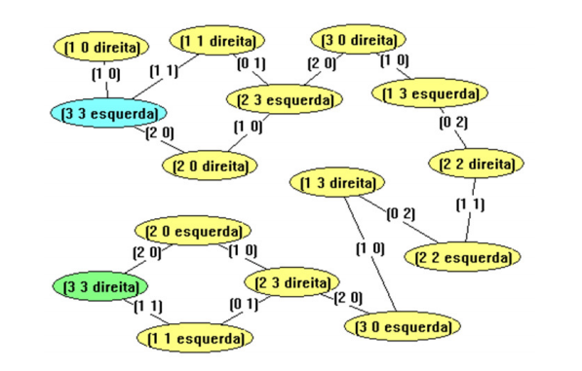
Exemplo: Missionários e Canibais

Slide 18
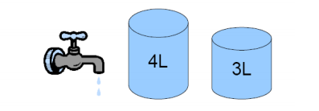

Problemas das jarras d’água
Como colocar exatamente 2 litros na jarra de 4 litros?
Estados:
Estado Inicial (0,0)
Estado Final (2,0)

Slide 19
Considerações sobre a busca
O que está sendo procurado?
  O que é interessante: a solução ou o caminho para a solução?
Completude
  O algoritmo de busca garante encontrar uma solução quando há uma?
  Busca exaustiva versus busca heurística (com poda)
Complexidade de tempo e espaço
  E ótima?
  A estratégia encontra a solução de melhor qualidade quando há diferentes soluções?

Slide 20
Árvore de busca
A busca no espaço de estados pode ser representada como uma árvore de busca
  Cada nó na árvore de busca representa um estado
  Cada aresta na árvore representa uma ação, correspondendo a uma alteração no ambiente partindo do nó pai para o nó filho
A cada aresta pode ser associado um custo ou utilidade
Cada caminho a partir da raiz da árvore até outro nó representa uma sequência de ações

Slide 21
Árvore de busca
Alguns nós folhas da árvore de busca representam estados finais
O problema de navegar no espaço de busca então pode ser entendido como gerar e manter uma árvore de busca até que uma solução (nó final) ou caminho seja gerado

Slide 22
Busca em espaço de estados
Estratégias Básicas de Busca (Uniforme, Exaustiva ou
Cega)
  não utiliza informações sobre o problema para guiar a busca. Ou seja, não tem nenhuma informação adicional sobre os estados, além daquelas fornecidas na definição do problema.
  estratégia de busca exaustiva aplicada até uma solução ser encontrada (ou falhar)
      Profundidade (Depth-first)
      Profundidade limitada (Depth-first Limited)
      Profundidade iterativa (Iterative Deepening)
      Largura (Breadth-first)
      Custo Uniforme (Uniform Cost)
      Bidirecional
Estratégias Heurísticas de Busca (Busca Informada)

Slide 23
Busca em Profundidade

Slide 24
A busca em profundidade(do inglês depth-first search -DFS) é um algoritmo para caminhar no grafo;
Seu núcleo se concentra em buscar, sempre que possível, o mais fundo no grafo.
As arestas são exploradas a partir do vértice v mais recentemente descoberto que ainda possui arestas não exploradas saindo dele

Slide 25
Quando todas arestas adjacentes a v tiverem sido exploradas, a busca “anda para trás”(do inglês backtracking) para explorar vértices do qual v foi descoberto;
O processo continua até que sejam descobertos todos os vértices que são alcançáveis a partir do vértice original;
Se todos os vértices já foram descobertos, então é o fim.

Slide 26
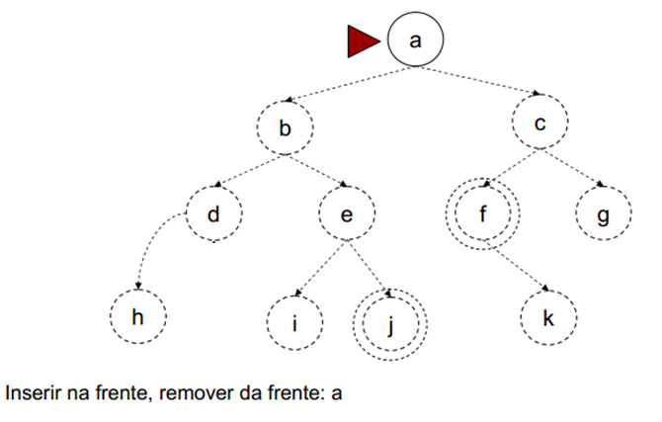
Busca em profundidade

Slide 27
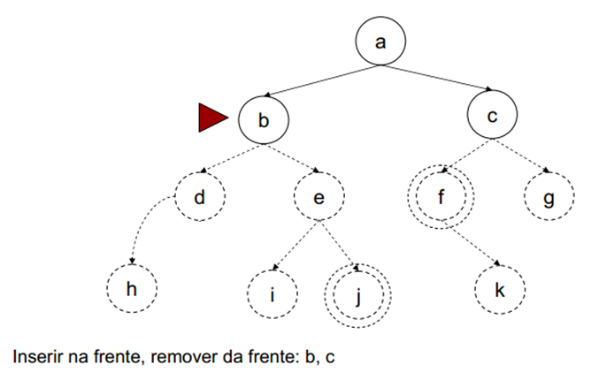
Busca em profundidade

Slide 28
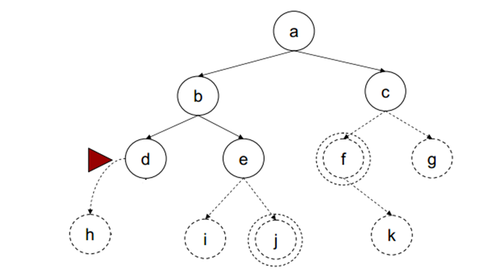
Busca em profundidade

Slide 29
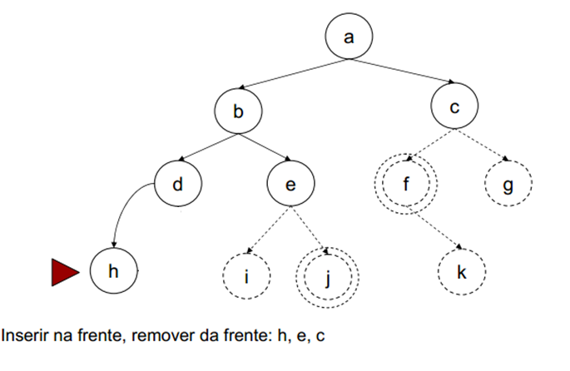
Busca em profundidade

Slide 30
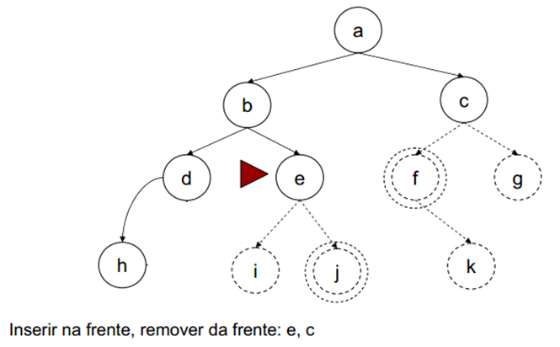
Busca em profundidade

Slide 31
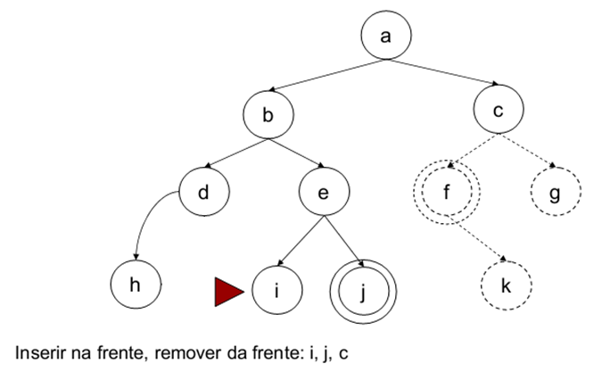
Busca em profundidade

Slide 32
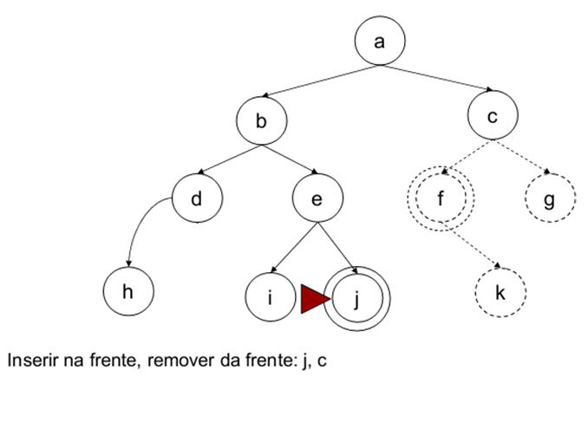
Busca em profundidade

Slide 33
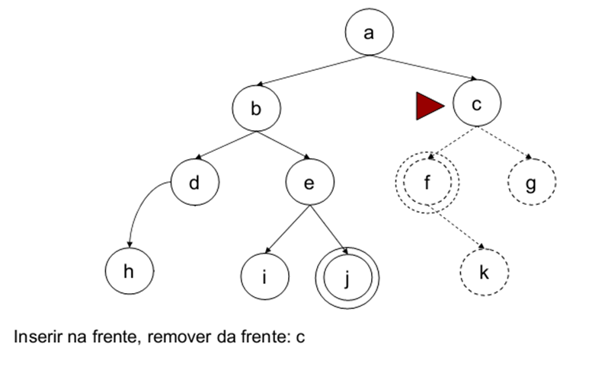
Busca em profundidade

Slide 34
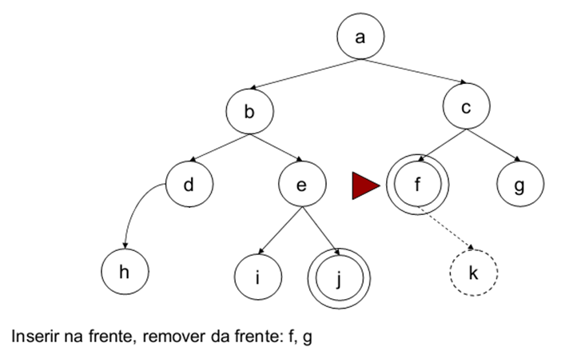
Busca em profundidade

Slide 35
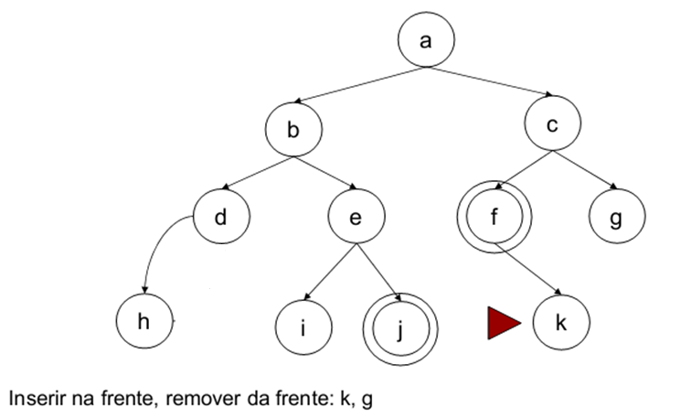
Busca em profundidade

Slide 36
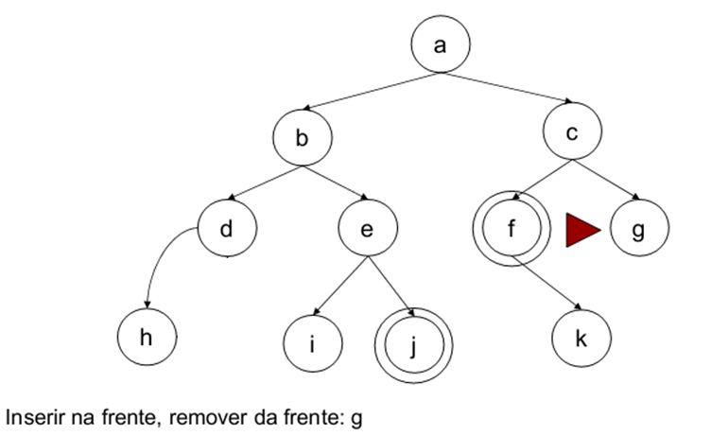
Busca em profundidade

Slide 37
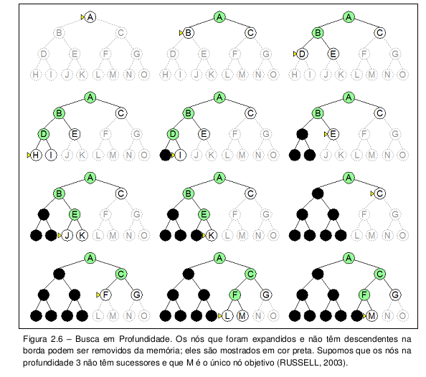
Busca em profundidade - Resumo

Slide 38
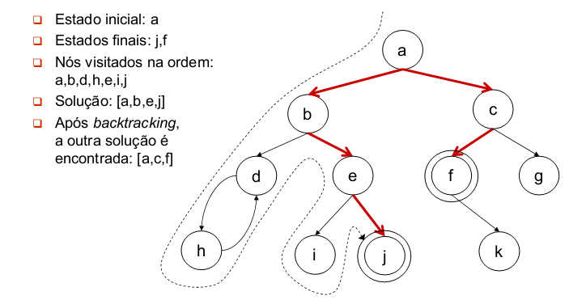
Busca em profundidade

Slide 39
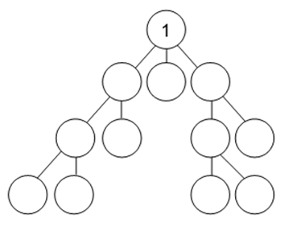
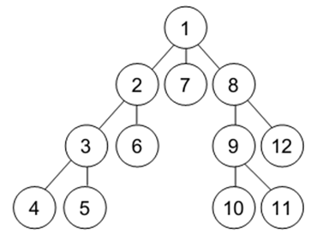
Exercício: Indique a ordem na qual os nós são visitados na busca em profundidade
Assuma que os sucessores são definidos da esquerda para a direita e, depois de cima para baixo

Slide 40
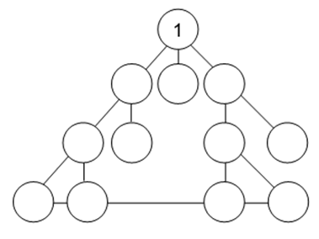
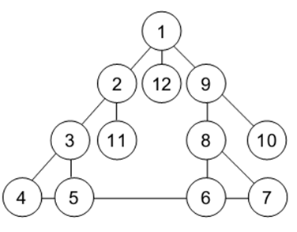
Exercício: Indique a ordem na qual os nós são visitados na busca em profundidade

Slide 41
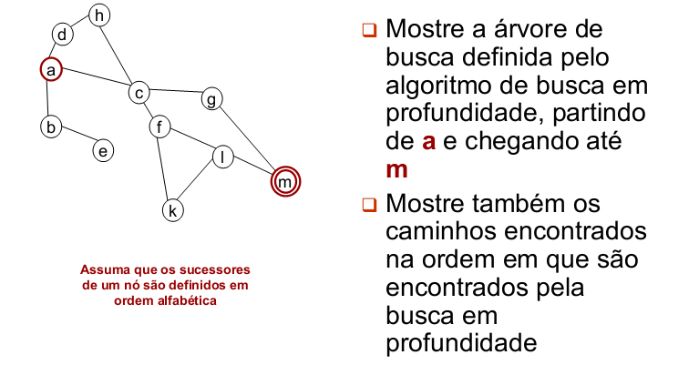
Exercício

Slide 42
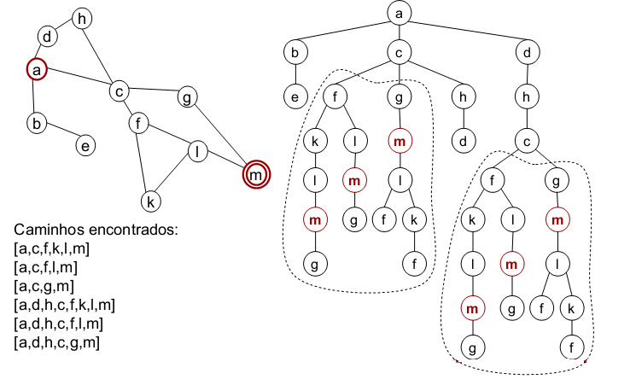
Exercício

Slide 43
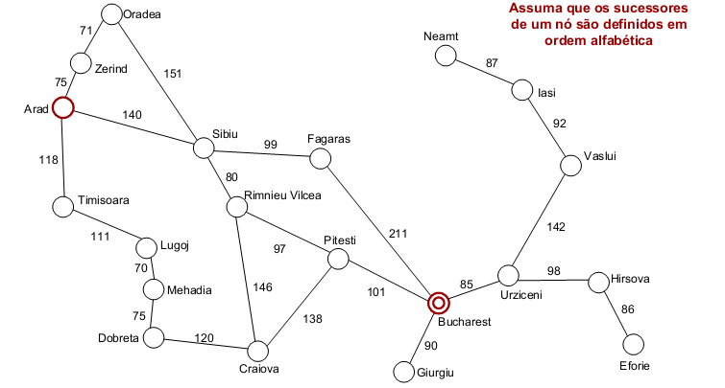
Encontre o Caminho e Árvore de Busca de Arad até Bucharest usando Busca em Profundidade

Slide 44
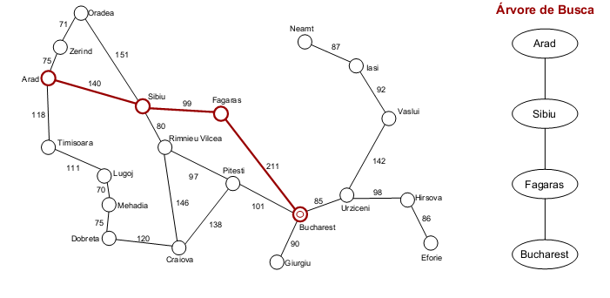
Encontre o Caminho e Árvore de Busca de Arad até Bucharest usando Busca em Profundidade

Slide 45
Busca em profundidade
Um problema com a busca em profundidade é que existem espaços de estados nos quais o algoritmo se
perde
Muitos espaços de estado são infinitos e, nesse caso, o algoritmo de busca em profundidade pode perder um nó final, prosseguindo por um caminho infinito no grafo
O algoritmo então explora esta parte infinita do espaço, nunca chegando perto de um nó final
Para evitar caminhos infinitos (sem ciclos), um refinamento pode ser adicionado à busca em profundidade: limitar a profundidade de busca

Slide 46
Algoritmo
Algoritmo:
  função Busca-em-Profundidade (problema)
retorna uma solução ou falha
  Busca-Genérica (problema, Insere-no-Começo)

Slide 47
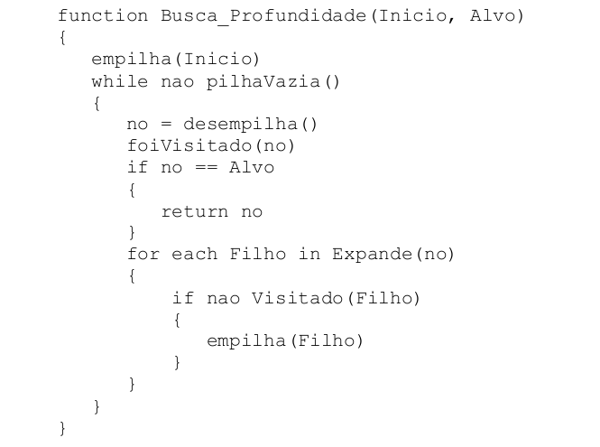
Busca em Profundidade com Pilha

Slide 48
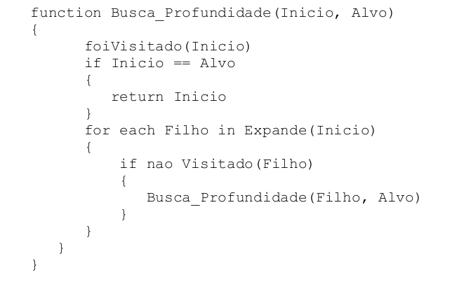
Busca em Profundidade com recursão

Slide 49
Busca em Profundidade Limitada

Slide 50
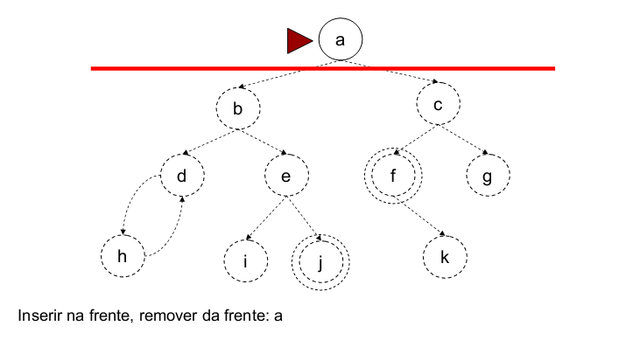
Busca em profundidade limitada (l=0)

Slide 51
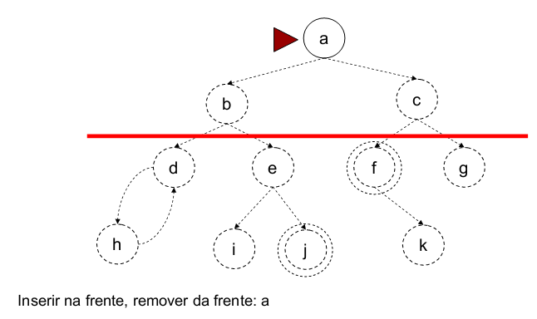
Busca em profundidade limitada (l=1)

Slide 52
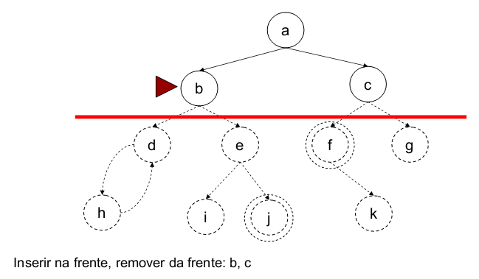
Busca em profundidade limitada (l=1)

Slide 53
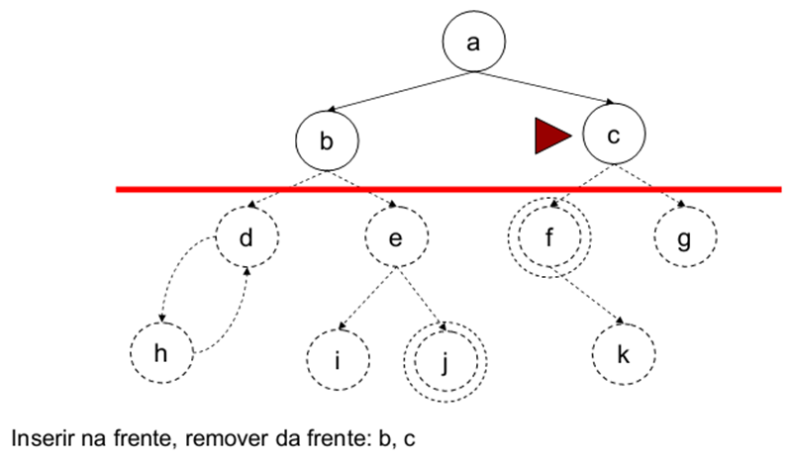
Busca em profundidade limitada (l=1)

Slide 54
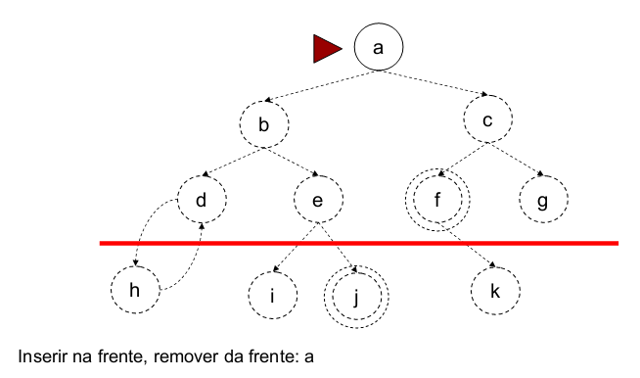
Busca em profundidade limitada (l=2)

Slide 55
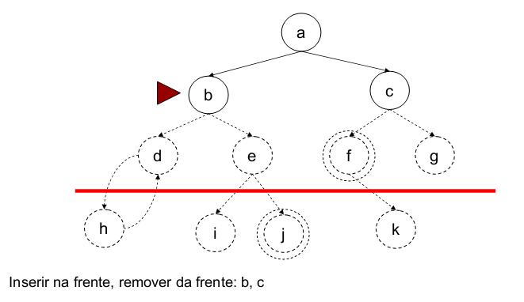
Busca em profundidade limitada (l=2)

Slide 56
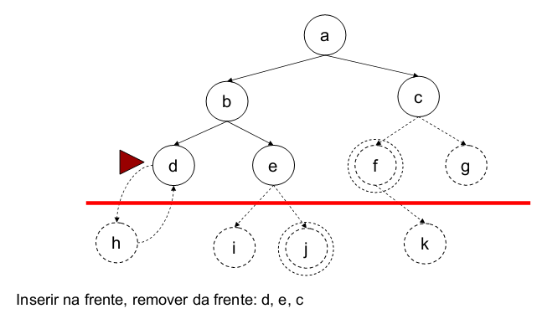
Busca em profundidade limitada (l=2)

Slide 57
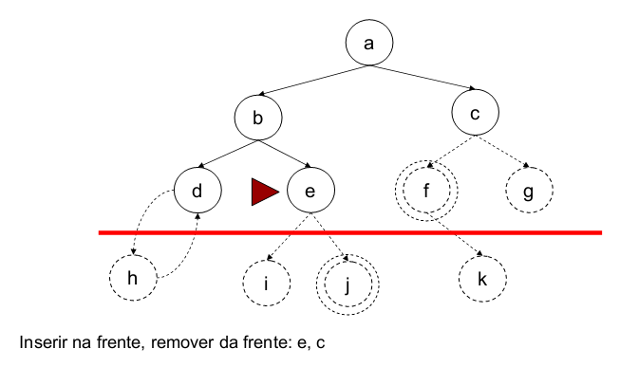
Busca em profundidade limitada (l=2)

Slide 58
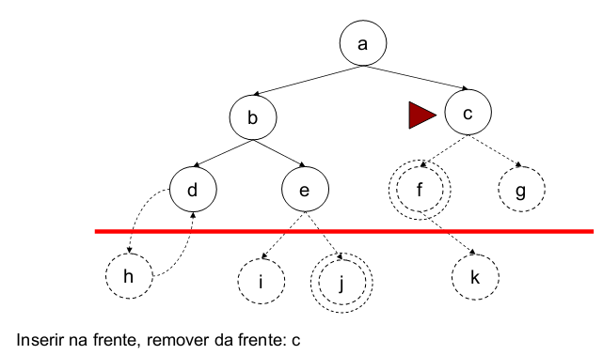
Busca em profundidade limitada (l=2)

Slide 59
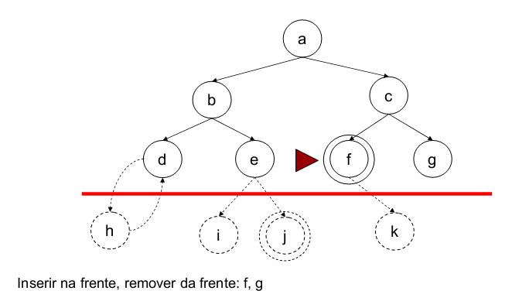
Busca em profundidade limitada (l=2)

Slide 60
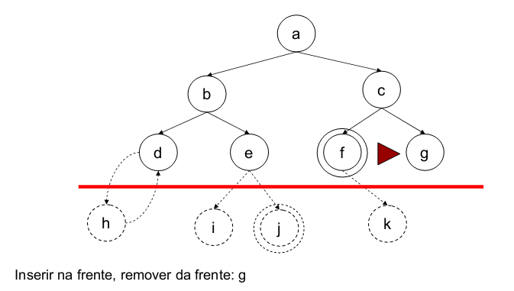
Busca em profundidade limitada (l=2)

Slide 61
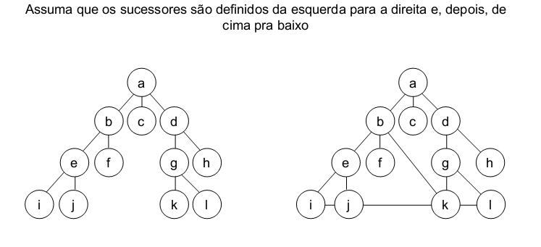
Exercício: Indique a ordem na qual os nós são visitados na busca em profundidade limitada (L = 0, 1, 2 e 3)

Slide 62
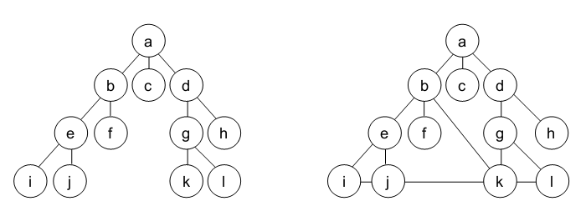
Exercício: Indique a ordem na qual os nós são visitados na busca em profundidade limitada (L = 0, 1, 2 e 3)
L=0: a
L=1: a,b,c,d
L=2: a,b,e,f,c,d,g,h
L=3: a,b,e,i,j,f,c,d,g,k,l,h
L=0: a
L=1: a,b,c,d
L=2: a,b,e,f,k,c,d,g,h
L=3: a,b,e,i,j,f,k,l,g,c,d,g,h

Slide 63
Busca em Profundidade Limitada
Um problema com a busca em profundidade limitada é que não se tem previamente um limite razoável
Se o limite for muito pequeno (menor que qualquer caminho até uma solução) então a busca falha
Se o limite for muito grande, a busca se torna muito complexa
Para resolver este problema a busca em profundidade limitada pode ser executada de forma iterativa, variando o limite: comece com um limite de profundidade pequeno e aumente gradualmente o limite até que uma solução seja encontrada

Slide 64
Busca em Profundidade Iterativa

Slide 65
Como seria o seu funcionamento?

Slide 66
Busca em Largura

Slide 67
Busca em Largura
Em contraste com a busca em profundidade, a busca em largura escolhe primeiro visitar aqueles nós mais próximos do nó inicial
O algoritmo não é tão simples, pois é necessário manter um conjunto de nós candidatos alternativos e não apenas um único, como na busca em profundidade
O conjunto é todo o nível inferior da árvore de Busca

Slide 68
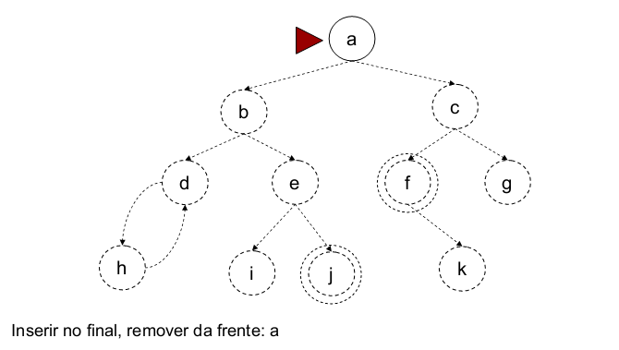
Busca em Largura

Slide 69
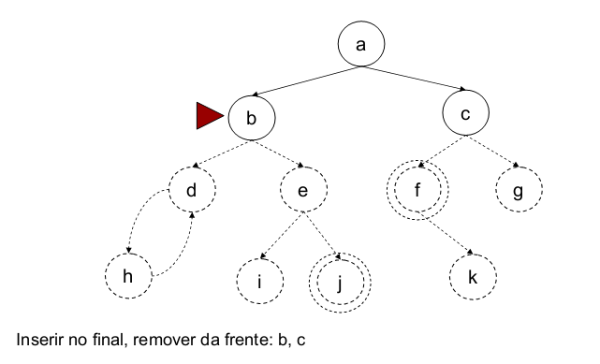
Busca em Largura

Slide 70
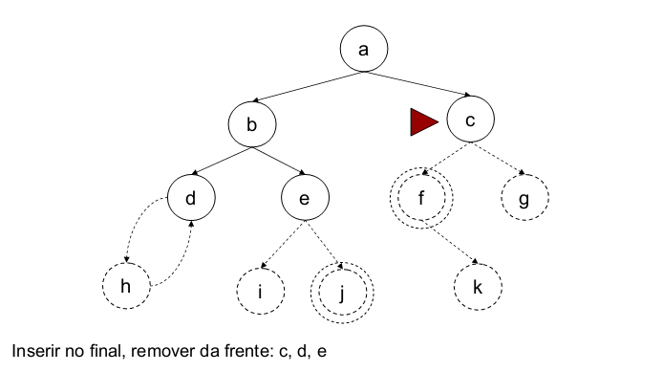
Busca em Largura

Slide 71
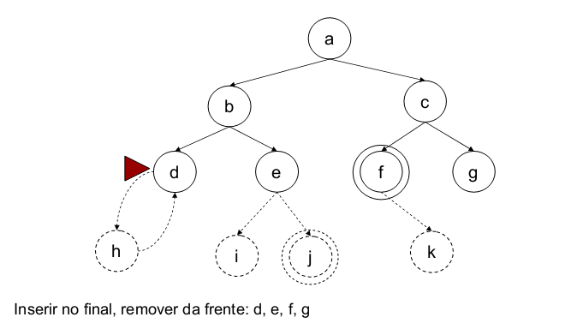
Busca em Largura

Slide 72
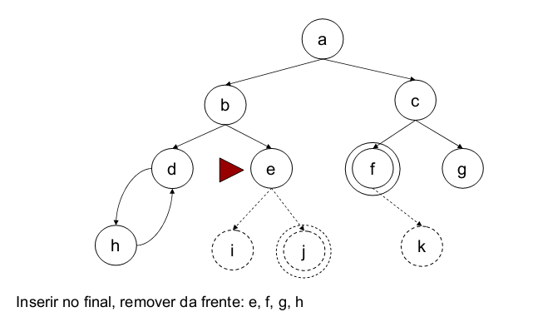
Busca em Largura

Slide 73
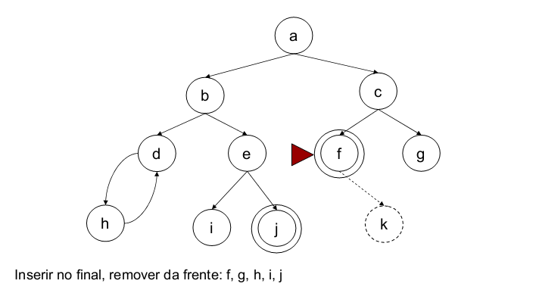
Busca em Largura

Slide 74
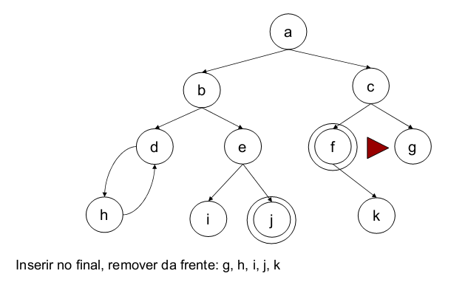
Busca em Largura

Slide 75
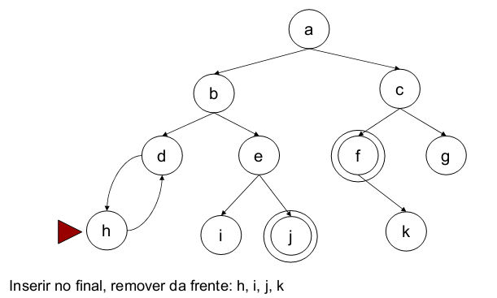
Busca em Largura

Slide 76
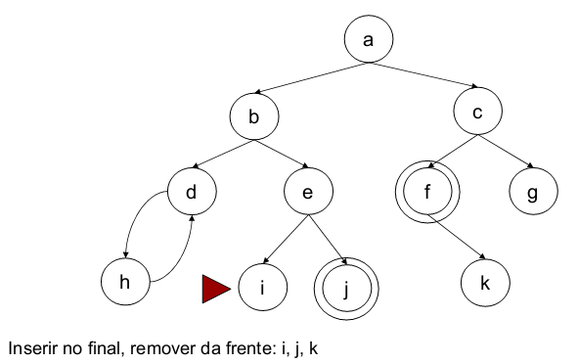
Busca em Largura

Slide 77
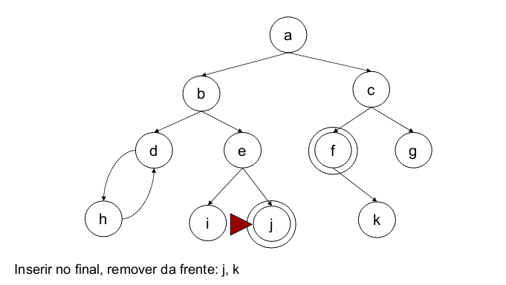
Busca em Largura

Slide 78

Busca em Largura

Slide 79

Busca em Largura - Resumo

Slide 80

Busca em Largura

Slide 81

Exercício: Indique a ordem na qual os nó são visitados na busca em largura

Slide 82

Solução

Slide 83

Exercício

Slide 84

Solução

Slide 85

Encontre o Caminho e Árvore de Busca de Arad até Bucharest usando Busca em Largura

Slide 86

Encontre o Caminho e Árvore de Busca de Arad até Bucharest usando Busca em Largura

Slide 87
Complexidade dos algoritmos de Busca
Tempo e espaço gastos na busca em largura:
b = 10
1000 nós por segundo
100 bytes por nó
Profundidade | Nodos | Tempo | Memória
0 | 1 | 1 milisegundo | 100 bytes
2 | 111 | 0.1 segundo | 11 kilobytes
4 | 11111 | 11 segundos | 1 megabytes
6 | 10^6 | 18 minutos | 111megabytes
8 | 10^8 | 31 horas | 11 gigabytes
10 | 10^10 | 128 dias | 1 terabytes
12 | 10^12 | 35 anos | 111 terabytes
14 | 10^14 | 3500 anos | 11111 terabytes

Slide 88
Algoritmo
Algoritmo: função Busca-em-Largura (problema) retorna uma solução ou falha
Busca-Genérica (problema, Insere-no-Fim)

Slide 89
Busca de Custo Uniforme

Slide 90
Busca de custo uniforme
A busca de custo uniforme (uniform-cost search) é similar à busca em largura, exceto pelo fato que os caminhos são colocados em uma fila de prioridades
    A fila de prioridade se comporta como uma fila, exceto pelo fato que os elementos que a compõem são sempre ordenados em relação a algum valor, normalmente o custo associado
O custo da raiz da busca até o nó atual ou o número de nós percorridos são exemplos de valores que são tipicamente colocados na fila de prioridades da busca de custo uniforme
    g(n)= custo da raiz da busca até o nó n
_x0001_

Slide 91
Busca de custo uniforme
Assim, ao invés de expandir o nó mais próximo à raiz da busca, a busca de custo uniforme expande o nó com o caminho de custo mais baixo g(n)
Se os custos forem iguais, a busca de custo uniforme torna-se idêntica à busca em largura
O algoritmo é ótimo e completo se todos os custos forem maiores ou iguais a alguma constante positiva pequena ε

Slide 92

Busca de custo uniforme
Nó | Fila ordenada pelo valor de g
S

Slide 93

Busca de custo uniforme
Nó | Fila ordenada pelo valor de g
S | [s,a]:1, [s,b]:5, [s,c]:15

Slide 94

Busca de custo uniforme
Nó | Fila ordenada pelo valor de g
S | [s,a]:1, [s,b]:5, [s,c]:15
a | [s,b]:5, [s,a,t]:11, [s,c]:15

Slide 95

Busca de custo uniforme
Nó | Fila ordenada pelo valor de g
s | [s,a]:1, [s,b]:5, [s,c]:15
a | [s,b]:5, [s,a,t]:11, [s,c]:15
b | [s,b,t]:10, [s,a,t]:11, [s,c]:15
t | Solução (início da fila): [s,b,t]

Slide 96

Busca de Custo Uniforme: Exercício
Nó expandido?
Fila ordenada?

Slide 97
Busca de Custo Uniforme
A partir do nó inicial, a busca continua para o próximo nó de menor custo até a raiz
Uma forma de busca do primeiro melhor (best-first search)
Utilizando f(n) = g(n)
Se o custo de se atingir cada nó é o mesmo torna-se igual à busca em largura
Se a heurística é uma função constante, torna-se um caso particular de A*

Slide 98
Busca de Custo Uniforme: Exercício
Nó | Fila ordenada pelo valor de g
S | [a,s]:2, [s,e]:2
A | [s,e]:2, [b,a,s]:4
E | [b,a,s]:4, [f,e,s]:7
B | [c,b,a,s]:6 [f,e,s]:7,
C | [f,e,s]:7, [d,c,b,a,s]:9
F | [d,c,b,a,s]:9, [g,f,e,s]:9
D | [g,f,e,s]:9, [t,d,c,b,a,s]:12
G | [t,g,f,e,s]:11 [t,d,c,b,a,s]:12,
T

Slide 99
Algoritmo
Algoritmo:
função Busca-de-Custo-Uniforme (problema)
retorna uma solução ou falha
  Busca-Genérica (problema, Insere-Ordem-Crescente)

Slide 100

Avaliação de estratégias de busca
b é o fator de ramificação; d é a profundidade da solução mais rasa; m é a profundidade máxima da árvore de busca; l é o limite de profundidade.
As notações sobrescritas são: ª completa se b for finito; ^{b} completa se o custo do passo é ≥ ε para ε positivo; ^{c} ótima se os custos dos passos são todos idênticos.

Slide 101
Referências
http://dcm.ffclrp.usp.br/~augusto/ia/
http://adm-net-a.unifei.edu.br/phl/pdf/0036188.pdf
http://www-usr.inf.ufsm.br/~pozzer/disciplinas/pj3d_busca.pdf
http://www.allgoritmos.com/2009/08/busca-em-profundidade-dfs.html
http://www.dca.fee.unicamp.br/~gomide/courses/EA072/transp/EA072BuscaBasicaProgramas.pdf
http://professor.ufabc.edu.br/~leticia.bueno/classes/teoriagrafos/materiais/dfs.pdf
http://www.professeurs.polymtl.ca/michel.gagnon/Disciplinas/Bac/Grafos/index_grafos.html
http://professor.ufabc.edu.br/~ronaldo.prati/InteligenciaArtificial/pratica1.html - PAC-MAN
http://en.wikipedia.org/wiki/Breadth-first_search

